Slide 1
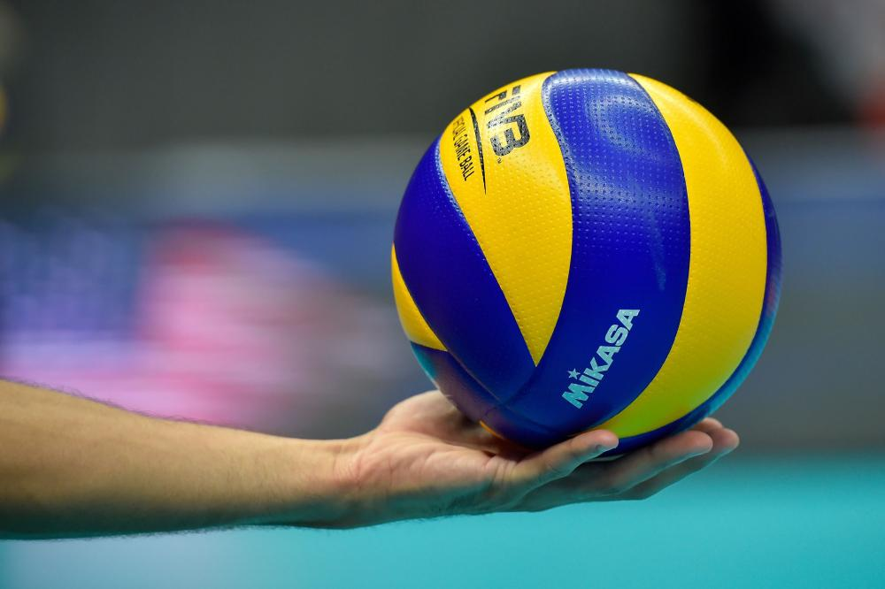
Как научиться играть в волейбол?
Выполнила: ученица 11А класса Рябко Инна

Slide 2
Для того что бы научиться играть в какую-либо игру, для начала нужно узнать её правила.
Поэтому давайте начнём именно с этого…

Slide 3
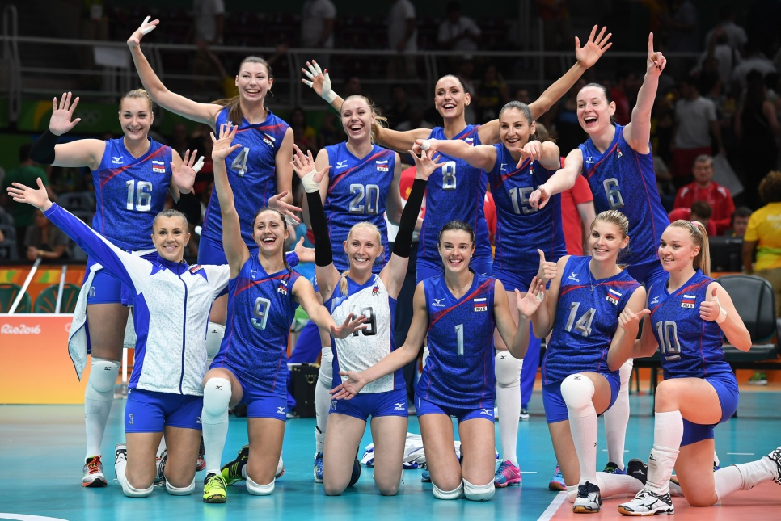
Основные правила волейбола
Играют две команды, каждая состоит из 6-и человек (3 – атакующая линия, 3 – линия защиты).
За один розыгрыш команде разрешается касаться мяча только 3 раза (блокирование не считается касанием)

Slide 4
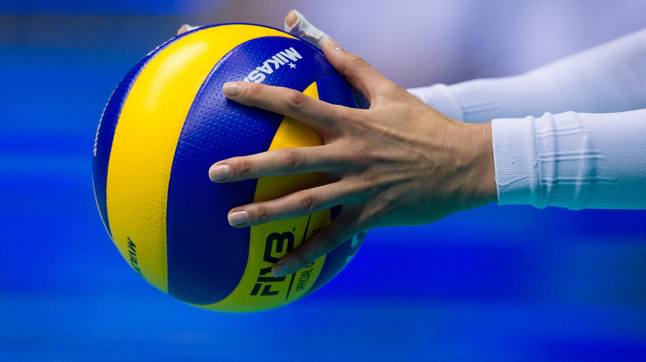
Основные правила волейбола
Запрещается ловить, бросать или удерживать мяч.
Игрок не может дважды касаться мяча (блок не считается).

Slide 5
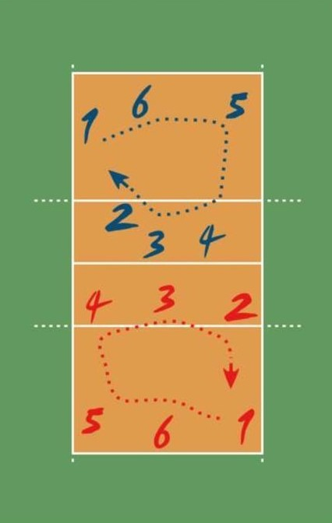
Основные правила волейбола
Переход игроков осуществляется по часовой стрелке. Переходить (изменять позиции) команда должна после того, как вначале очко набрал соперник, а затем ваша сторона.
В волейболе 3 партии, каждая играется до 25 очков (для победы в партии должна быть разница в 2 очка, если счёт 24:24, то матч продолжается до тех пор, пока не будет необходимая двух очковая разница).

Slide 6
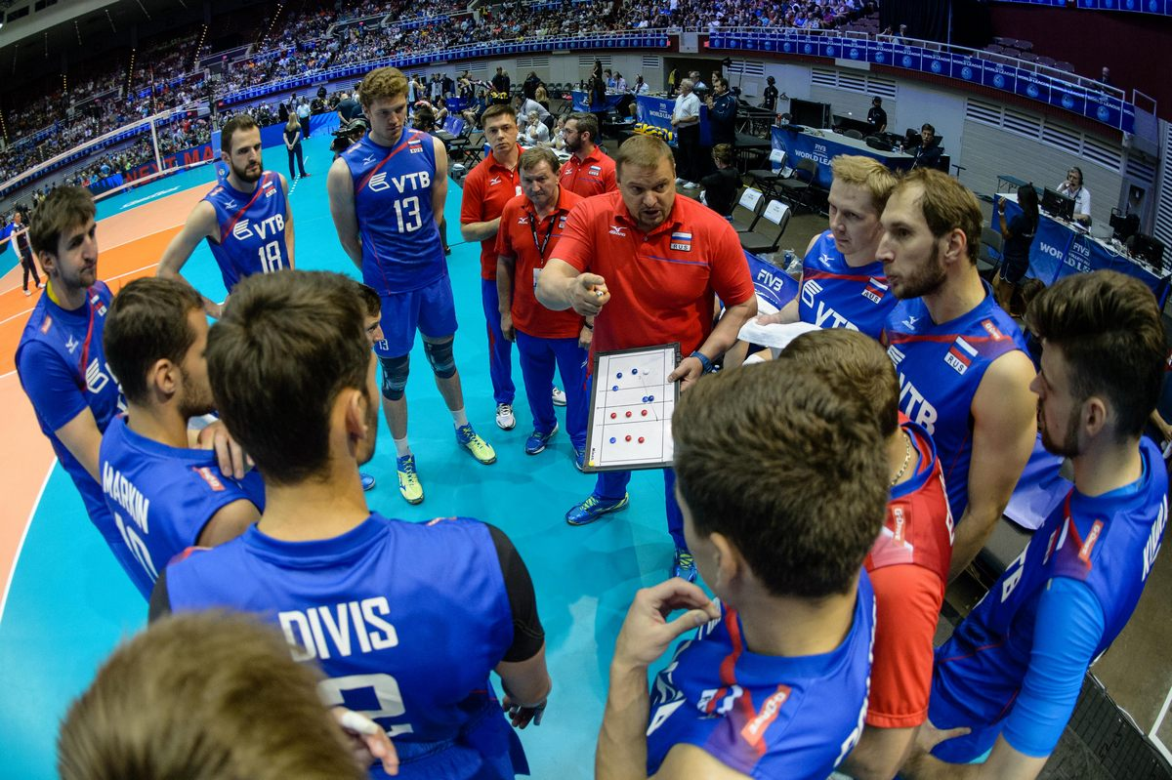
Основные правила волейбола
Каждая команда в каждой партии имеет право взять 2 тайм-аута длительностью 30 секунд каждый.

Slide 7
Основные правила волейбола
Игрокам задней линии запрещается атаковать из зоны атаки (3-х метровая линия). Если волейболисты задней линии хотят выполнить нападающий удар, то они должны совершить прыжок до 3-х метровой линий, не заступив за неё).

Slide 8
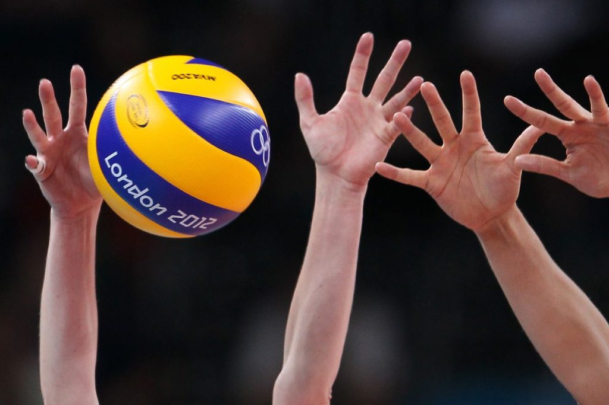
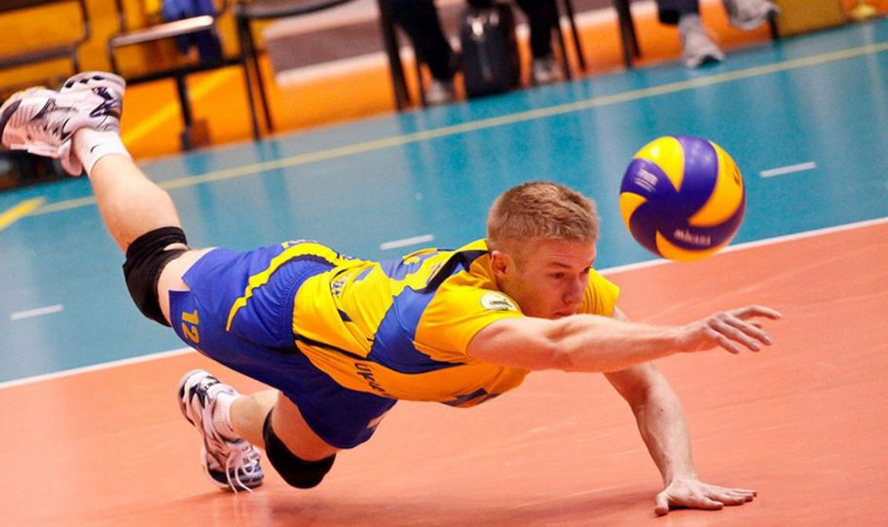
Основные правила волейбола
Допускается контакт мяча с любой частью тела игрока!!!

Slide 9
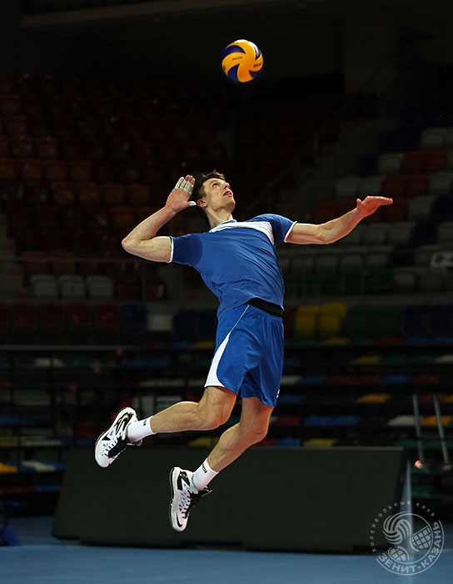
Основные правила волейбола
Если двое и более игроков дотрагиваются до мяча одновременно – это считается одним касанием.
После подачи, игроки передней линии могут меняться позициями между собой.
На подачу даётся 8 секунд с момента свистка судьи.
Подача совершается только одной рукой.

Slide 10
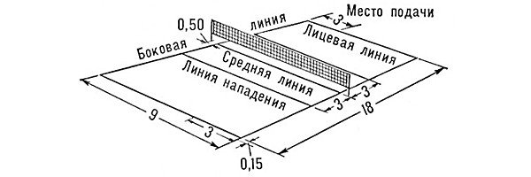
В чём заключается суть волейбола?
Цель волейбола состоит в том, чтобы перевести мяч с помощью рук через сетку на половину поля соперника, пытаясь заставить круглого дотронуться площадки или отскочить за пределы поля от любой части игрока-противника. В то время, команда-оппонент должна предотвратить попадание мяча на своей половине площадки.
Победа достаётся тому коллективу, который выиграл больше партий (всего играется от 3-х до 5-и сетов в зависимости от турнира).

Slide 11
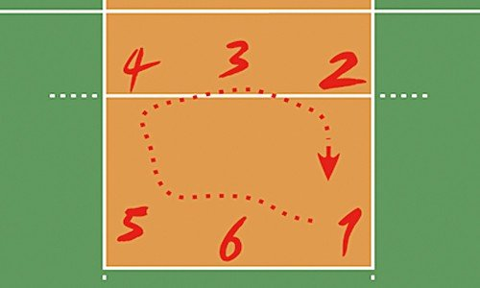
В чём заключается суть волейбола?
Каждый игрок занимает свою позицию, в зоне атаки (рядом с сеткой) или в зоне защиты (задняя часть площадки за трёхметровой линией). По правилам в волейболе существует 6 зон, каждая имеет свой номер. Переход игроков осуществляется по часовой стрелке.

Slide 12
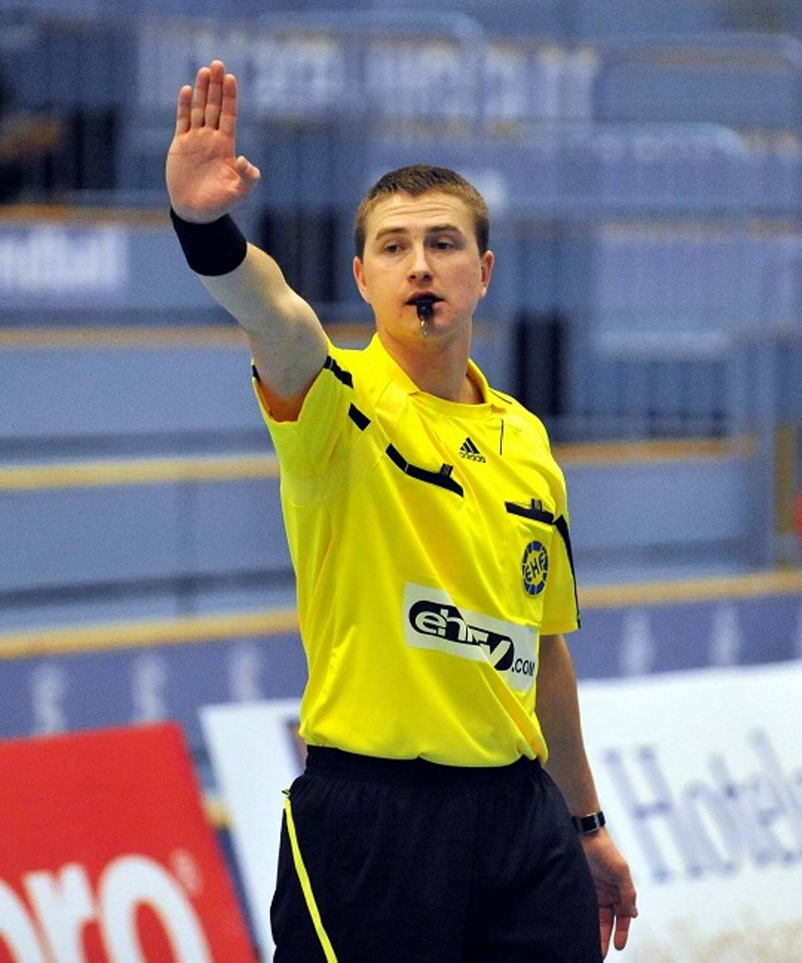
Какие бывает нарушения правил в волейболе?
Касание мяча одним игроком дважды за один розыгрыш (блок в учёт не берётся).
Заступ за лицевую линию при подаче.
Более трёх касаний команды за розыгрыш.
Нарушения в расстановке.
Выполнение подачи более 8-и секунд с момента свистка.

Slide 13
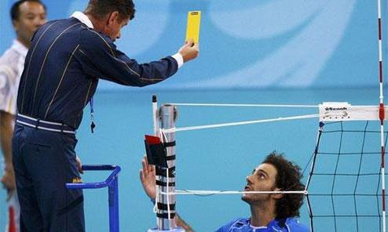
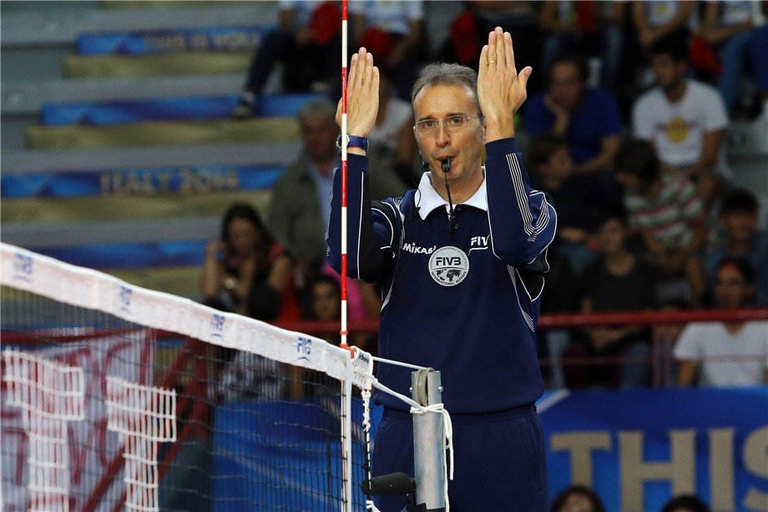
Какие бывает нарушения правил в волейболе?
Касание верхнего края сетки.
Заступ за среднюю линию поля (заступ фиксируется, если рука (и), нога (и) полностью оказываются на половине поля противника.
Неспортивное поведение волейболистов – удары противников, подножки и т.п.
Конфликты с судейской бригадой.

Slide 14
После ознакомления с базовыми правилами, давайте разберёмся как научиться играть в эту интересную и динамичную игру

Slide 15
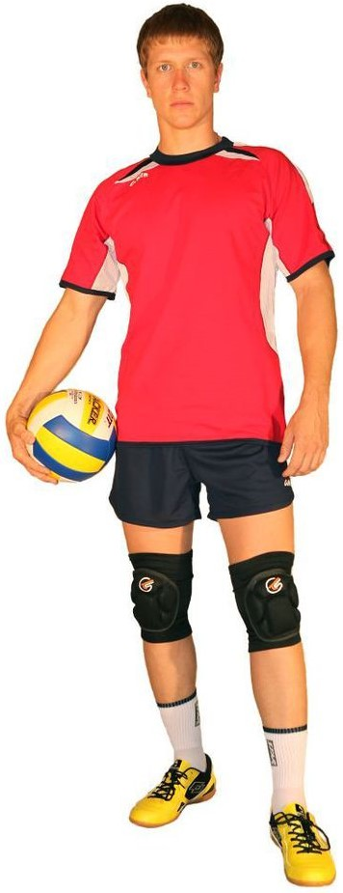
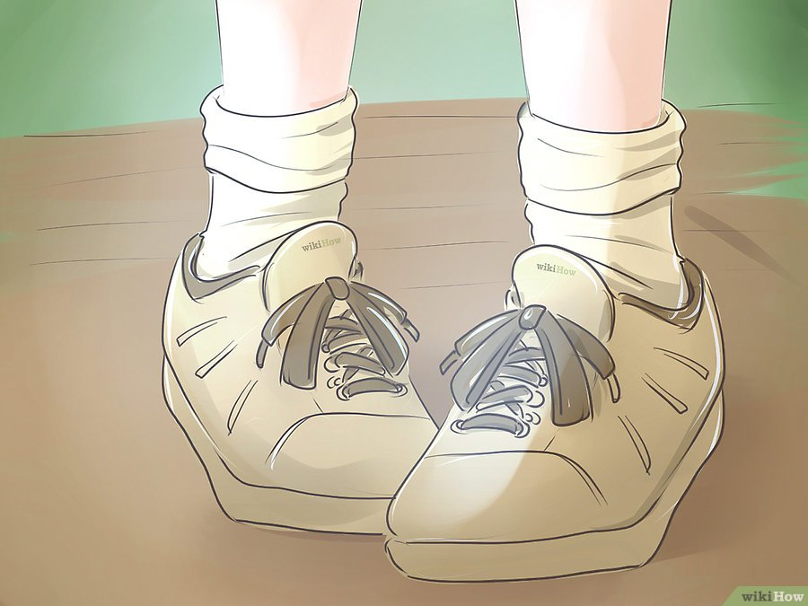
Позаботьтесь о хорошей экипировке.
Для полноценных занятий волейболом вам потребуется подходящая экипировка, в том числе удобная форма, которая не будет стеснять ваши движения, специальные кроссовки для волейбола и хороший волейбольный мяч.

Slide 16
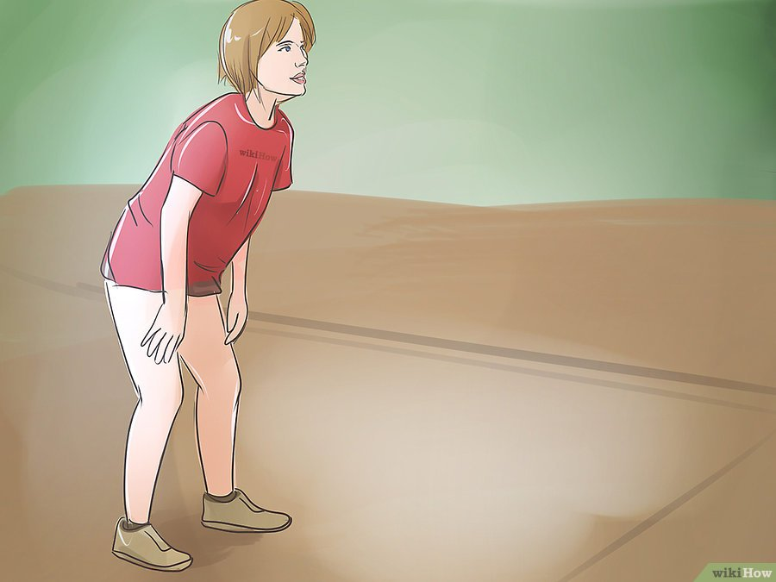
Освойте основную волейбольную стойку.
При игре в волейбол следует принимать основную стойку. Встаньте, расставьте ноги на ширине плеч и слегка согните их в коленях. При этом вес тела должен приходиться в основном на носки. Руки следует свободно держать перед собой.

Slide 17
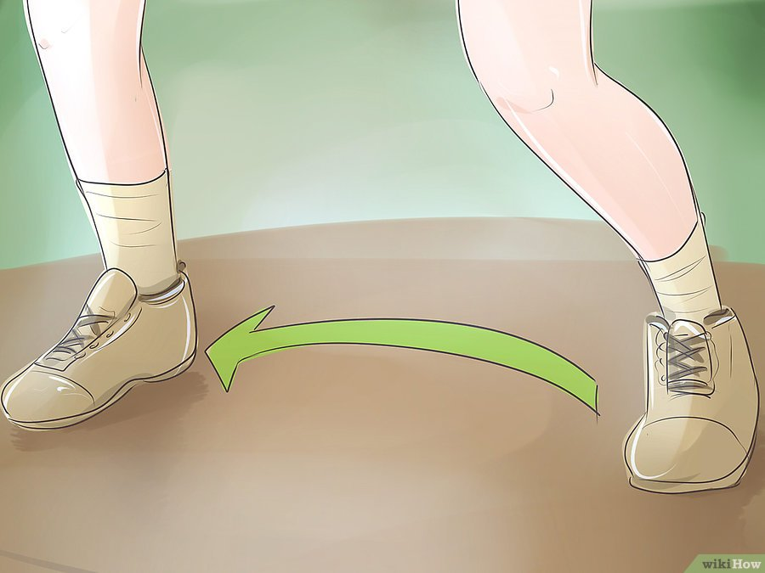
Потренируйтесь перемещаться, скользя ногами по земле.
Чтобы свести к минимуму количество движений скользите ногами в стороны. Примите основную стойку и перемещайтесь в стороны по прямой линии. При этом держите ноги полусогнутыми и пригибайтесь к земле.Не скрещивайте ноги, когда скользите по полу, чтобы не споткнуться и не упасть.

Slide 18
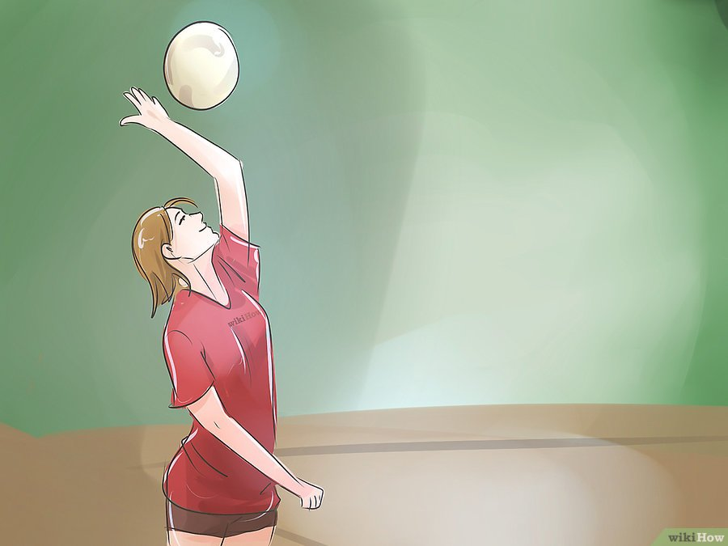
Научитесь подавать мяч.
В волейболе мяч подается из дальнего угла площадки. После удара мяч должен перелететь через сетку. Чтобы подать мяч, сначала подкиньте его одной рукой в воздух. Вторую руку поднимите над головой, чтобы ударить ею в середину мяча. Полностью вытяните руку и бейте по мячу прямой рукой. В момент удара мяч должен находиться перед вами. После удара следует продолжать движение рукой вперед и вниз. При подаче необходимо также работать ногами — от этого зависит сила удара и даже то, перелетит ли мяч через сетку.

Slide 19
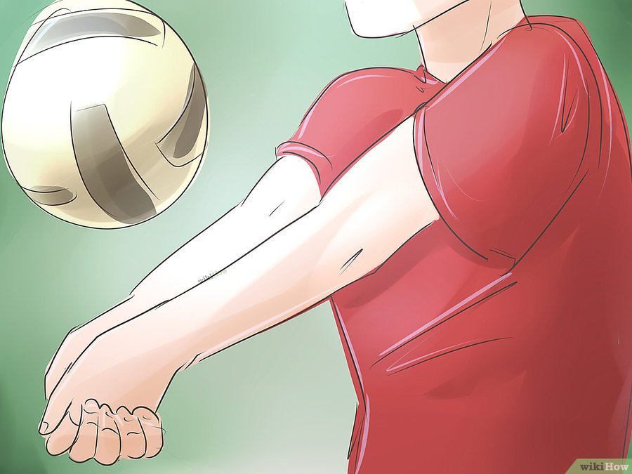
Научитесь отдавать пас.
Примите основную стойку, пока мяч летит вниз. Встаньте сразу же за тем местом, куда должен приземлиться мяч. Сцепите руки перед собой и сведите локти ближе друг к другу. Охватите пальцами одной руки тыльную сторону второй ладони и сведите вместе большие пальцы. Не взмахивайте руками — вместо этого при передаче паса пошевелите плечами.
Чтобы послать мяч в правильном направлении, используйте мышцы корпуса и нижней половины тела.

Slide 20
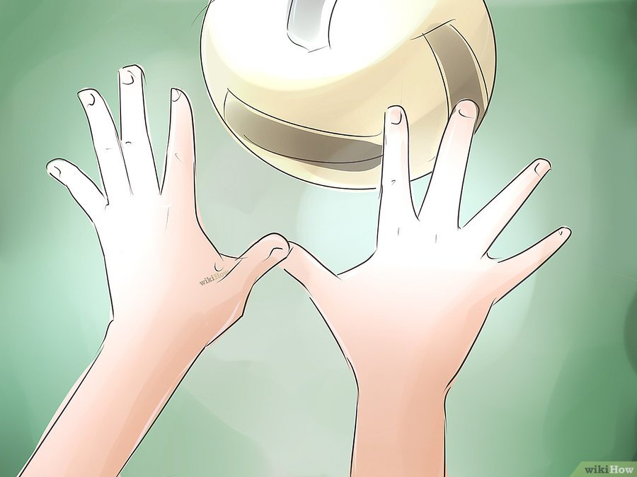
Научитесь перебрасывать мяч партнеру.
Поднимите руки выше головы. Сведите кончики пальцев вместе, а затем разведите ладони в стороны, так чтобы между ними было достаточно пространства для волейбольного мяча. Когда мяч перелетит через сетку или вам отдаст пас партнер по команде, поднырните под мяч и подбросьте его вверх кончиками пальцев. Не касайтесь мяча ладонями.
Сначала следует правильно разместить руки, чтобы мяч коснулся кончиков пальцев. Когда мяч окажется на ваших пальцах и вы почувствуете, что он достиг равновесия, пружиной распрямите руки и перебросьте его партнеру.

Slide 21
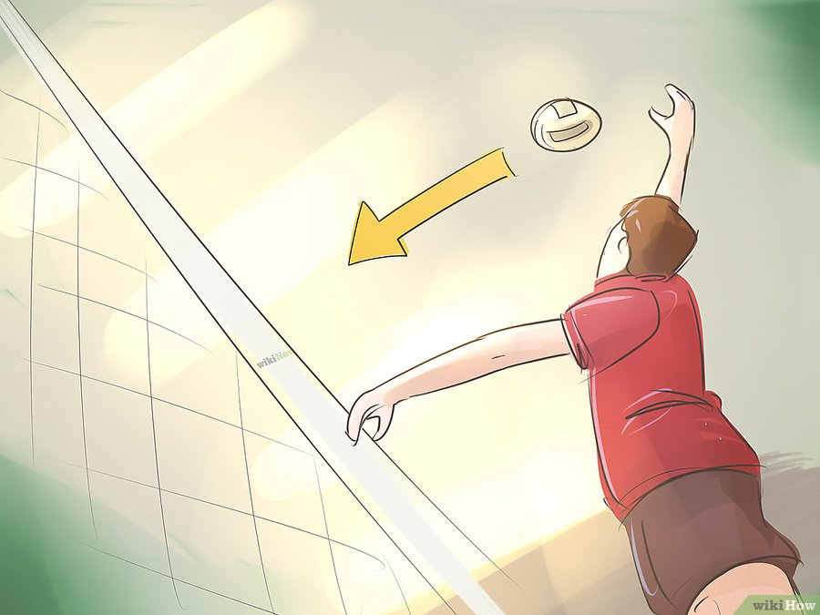
Научитесь пробивать мяч.
При этом выполняется сильный удар, так чтобы мяч перелетел через сетку и игрокам противника было сложно отбить его. Пока мяч летит вверх, подпрыгните так, чтобы встретиться с ним в верхней точке его траектории. Ударьте по верхней части мяча серединой ладони. Таким образом вы придадите мячу верхнее вращение, и он перелетит через сетку.

Slide 22
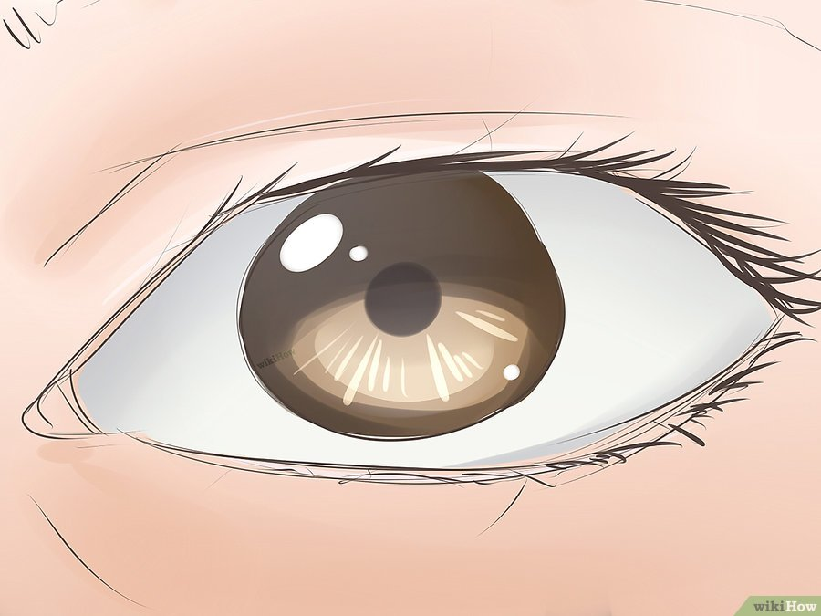
Развейте свое чувство времени.
В волейболе необходимо постоянно следить за мячом и знать, когда следует передать пас, нанести атакующий удар или перебросить мяч через сетку. Развитое чувство времени позволит вам успешнее действовать в защите.

Slide 23
Не смейте опускать головы! Волейбол — это спорт, где смотрят только вверх!

